Slide 1
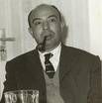
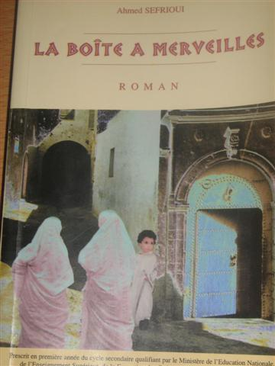
littérature maghrébine d’expression française
Etude de l’ œuvre intégrale: module 1
1ère année du baccalauréat
AHMED SEFRIOUI

Slide 2
La Boite à Merveilles ou la quête de la connaissance
Sidi Mohamed et les autres enfants
Zineb
Un personnage principal du roman; il représente l’autre visage de l’enfance nullement apprécié par sidi Mohammed «

Slide 3
la boîte à merveilles ou la quête de la connaissance
« …..J’écoutais ce qu’elle lui racontait.il y était question de le nourrir de miel et de beurre, de gâteaux fourrés, d’amandes et de cuisses de poulets; le grand bébé aurait un burnous de velours et porterait des turbans de soie » « grande niaise! Depuis quand les chats raffolent-ils de miel? un chat avec un turban de soie serait la chose la plus ridicule du monde.

Slide 4
la boîte à merveilles ou la quête de la connaissance
Une fille aussi bête que Zineb ne peut rien trouver d’amusant que sa pauvre cervelle. Elle ne savait pas jouer, à mon avis. Elle était donc particulièrement pauvre et méprisable. Moi, j’avais des trésors cachés dans ma Boîte à Merveilles. j’étais seul à les connaître »

Slide 5
la boîte à merveilles ou la quête de la connaissance
Relevons et analysons les temps verbaux employés dans cet extrait
Aurait un burnous
Porterait des turbans de soie
Serait la chose la plus ridicule
Ne peut rien trouver
Ne savait pas jouer
Elle était donc particulièrement pauvre et misérable
Conditionnel Modélisation
et ironie
Présent et imparfait: certitude

Slide 6
La Boite à Merveilles ou la quête de la connaissance
Les enfants du Msid
« Nous habitions des univers différents… Mes petits camarades de l’école se contentaient du visible, surtout quand ce visible se concrétisait en sucreries d’un bleu céleste ou d’un rose de soleil couchant. ils aimaient grignoter, sucer, mordre à pleines dents »

Slide 7
La Boite à Merveilles ou la quête de la connaissance
. Ils aimaient aussi jouer à la bataille, se prendre à la gorge avec des airs d’assassins, crier pour imiter la voix de leur père; s’insulter pour imiter les voisins, commander pour imiter le maître d’école »

Slide 8
La Boite à Merveilles ou la quête de la connaissance
Des verbes de sensations grignoter, sucer, mordre à pleines dents
jouer à la bataille, se prendre à la gorge
, crier, s’insulter commander
Imiter se répéte trois fois
Jouir de la vie et de ses manifestations matérielles et visibles « se contentaient du visible »

Slide 9
La Boite à Merveilles ou la quête de la connaissance
En attendant, j’étais seul au milieu d’un
grouillement de têtes rasées, de nez humides.
Dans un vertige de vociférations de versets sacrés ».
Les termes employés dans cet
extrait sont d’une méchanceté acerbe. Son aversion pour les enfants de son âge et leur préoccupations futiles semble très forte

Slide 10
La Boite à Merveilles ou la quête de la connaissance
Sidi Mohammed se distingue des autres enfants par:
Sa vision du monde « Attendre! Attendre de devenir un homme, attendre de mourir pour renaître au bord du fleuve Salsabil. Attendre! C’est cela exister »

Slide 11
La Boite à Merveilles ou la quête de la connaissance
Par sa rancune permanente contre les adultes qu’il refuse d’imiter
« Je pardonnais aux grandes personnes de me gronder , au besoin de me frapper pour une futilité, mais je leur en voulais à mort de ne pas essayer de me comprendre ».

Slide 12
La Boite à Merveilles ou la quête de la connaissance
« j’avais compris instinctivement les ruses qu’il fallait employer pour vivre en paix avec tous ses hommes et toutes ses femmes qui se prennent au sérieux et sont gonflés à éclater de leur supériorité ».

Slide 13
synthèse
La Boite à Merveilles ou la quête de la connaissance
Nous pouvons conclure que:
le narrateur entretenait des rapports problématiques avec les enfants et les adultes
Le narrateur se voyait en permanence supérieur aux autres
D’où SA SOLITUDE

Slide 14
La Boite à Merveilles ou la quête de la connaissance
Sa vie se déroulait dans un détachement total de la réalité qui l’entourait, il faisait semblant
Le visible, était la dernière chose qui l’intéressait , son monde à lui , c’était l’Invisible, le merveilleux et la légende.

